Slide 1
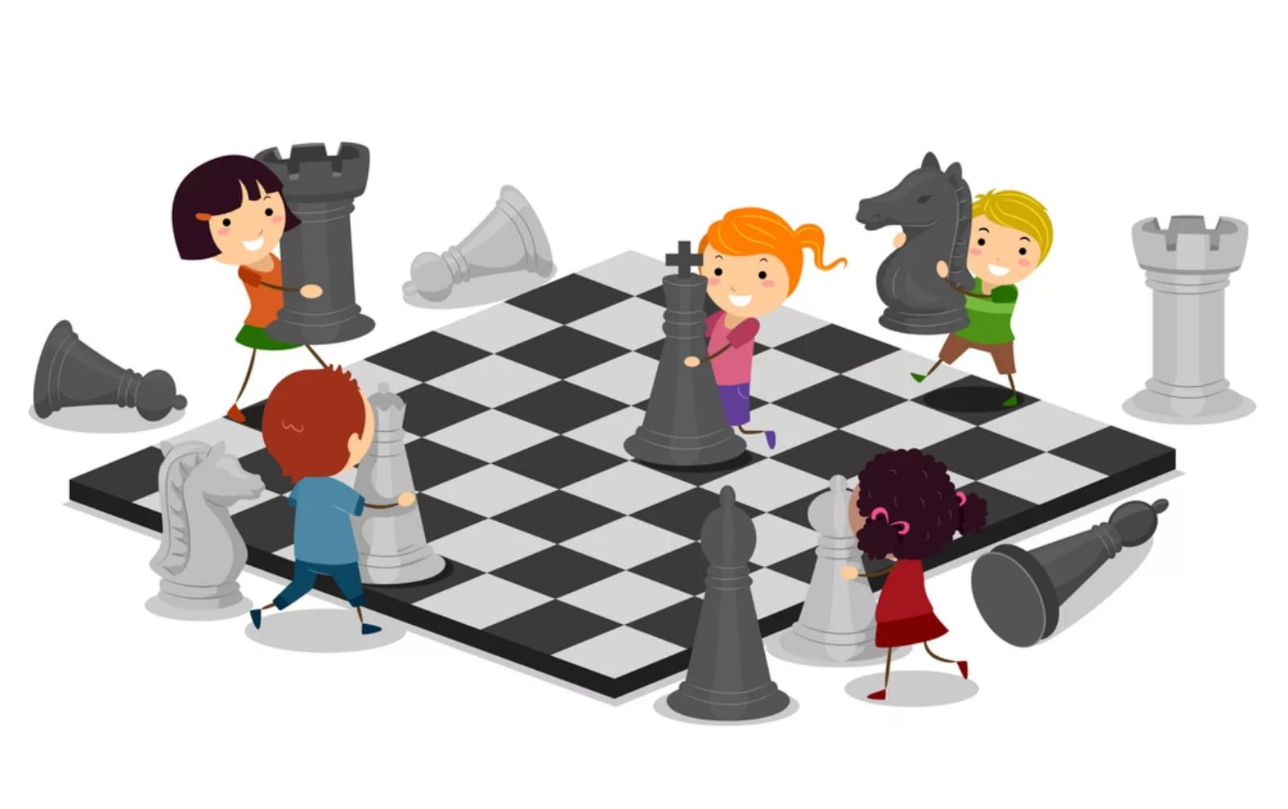
Шахматы в образовательном процессе ДОУ Кошлева Н.В., ст. методист МОУ «ГЦРО», г. Ярославль Ожогова Н.Ю., ст. воспитатель МДОУ «Детски сад № 235»

Slide 2
"Я уверена, что спорт, шахматы и музыка - это три кита, на которых основывается воспитание гармоничной личности".
«Ничто не развивает ребенка так, как шахматы.
Министр образования и науки РФ
Ольга Юрьевна Васильева

Slide 3
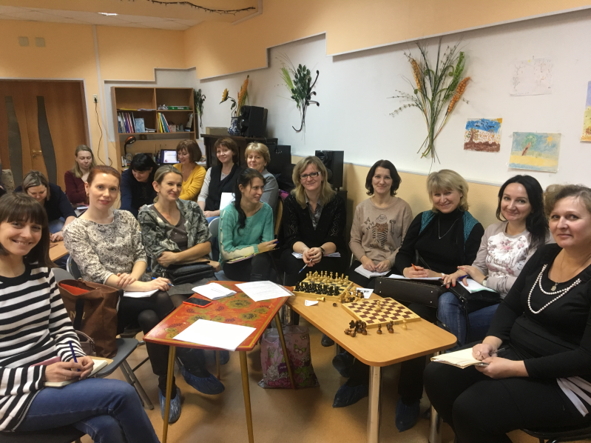
ДОПОЛНИТЕЛЬНАЯ ПРОФЕССИОНАЛЬНАЯ ПРОГРАММА ПОВЫШЕНИЯ КВАЛИФИКАЦИИ «Обучение педагогов технологии проведения шахматных занятий в дошкольных образовательных учреждениях на основе Федерального курса И.Г. Сухина "Шахматы – школе": Первый год обучения" в условиях реализации ФГОС»

Slide 4
Математические способности (по В.А.Крутецкому) |  | и шахматы
Способности, необходимые для получения математической информации | 1.1.Способность к формализированному восприятию материала, схватывание формальной структуры задачи | Развивается умение сравнивать, обобщать, анализировать положение на доске, умение ориентироваться на плоскости, отыскивать отношения и зависимости положения фигур на доске.
2.Способности, для переработки математической информации | 2.1. Способность к логическому рассуждению в сфере количественных и пространственных отношений, числовой и знаковой символики | Умение логически рассуждать, продумывать каждый ход, выстраивать последовательные цепочки ходов, стратегию и тактику - создание возможных ситуаций. При записи шахматной нотации учатся понимать язык символов.
 | 2.2.Способность к быстрому обобщению | Умение видеть исходную ситуацию на шахматной доске, ощущать игровое пространство, развивается умение применять полученные знания в решении шахматных задач и в самой шахматной партии, т.е. в какой ситуации выбрать наилучший ход.
 | 2.3. Способность к свертыванию (умозаключения) | Развивается способность действовать «в уме», предвидеть результаты своей деятельности
3.Для хранения | 3. Математическая память | запоминать фигуры, их расположение на шахматной доске, ходы фигур, способы решения шахматных задач, логические схемы рассуждений при их решении
Математические способности (по В.А. Крутецкому) |  | и шахматы
Способности, необходимые для получения математической информации | Способность к формализированному восприятию материала, схватывание формальной структуры задачи | Умение сравнивать, обобщать, анализировать положение на доске, умение ориентироваться на плоскости, отыскивать отношения и зависимости положения фигур на доске.
Способности, для переработки математической информации | 2.1. Способность к логическому рассуждению в сфере количественных и пространственных отношений, числовой и знаковой символики: | Развивается умение логически рассуждать, продумывать каждый ход, выстраивать последовательные цепочки ходов, стратегию и тактику - создание возможных ситуаций. При записи шахматной нотации учатся понимать (переводить) язык символов.
 | 2.2.Способность к быстрому обобщению | Умение видеть исходную ситуацию на шахматной доске, ощущать игровое пространство, развивается умение применять полученные знания в решении шахматных задач и в самой шахматной партии, т.е. в какой ситуации выбрать наилучший ход.
 | 2.3. Способность к свертыванию (умозаключения) математического рассуждения и системы соответствующих действий | Развивается способность действовать «в уме», предвидеть результаты своей деятельности
 | 2.4. Гибкость мыслительных операций в математической деятельности | Развитие гибкости мышления (умение переключаться на новый способ действия, т.е. с одной умственной операции на другую.
 | 2.5.Способность к быстрой перестройке направленности мыслительного процесса | Развитие абстрактного мышления, анализировать действия игрока-соперника. Развитие творческого мышления (придумывать различные варианты ходов)
Способности,необходимые для хранения математической информации | Математическая память | Развивается умение запоминать фигуры, их расположение на шахматной доске, ходы фигур, способы решения шахматных задач, логические схемы рассуждений при их решении

Slide 5
1
подход
2
подход
(И.Г.Сухина)
учат играть в шахматы
Шахматы - средство развития у детей способности действовать «в уме»
побочный
результат:
развитие
логического
мышления

Slide 6
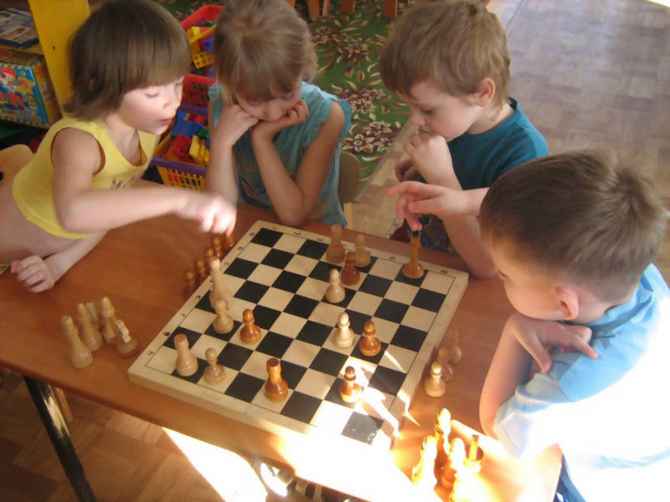
«Способность действовать «в уме»
представляет собой единство воображения, внимания, памяти и мышления и заключается в возможности человека оперировать в мысленном плане с заместителями реальных предметов
(не совершая с ними
развернутых операций
в пространстве)
Я.А.Пономарёв

Slide 7
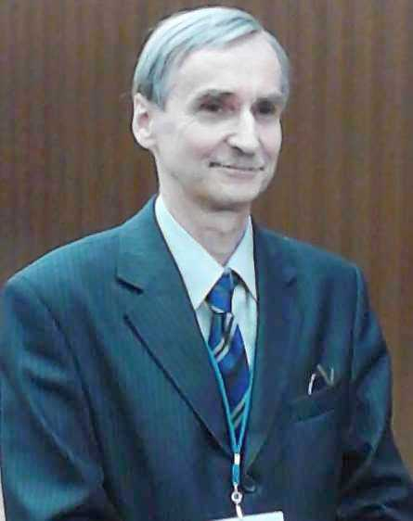
Шахматы
в образовательном процессе ДОУ «Детский сад № 235»
на основе шахматно-задачной технологии И.Г. Сухина
Игорь Георгиевич Сухин старший научный сотрудник
Института стратегии развития образования Российской академии образования, г. Москва
Автор программы
«ФЕДЕРАЛЬНЫЙ КУРС
“ШАХМАТЫ – ШКОЛЕ” В УСЛОВИЯХ РЕАЛИЗАЦИИ ФГОС»

Slide 8
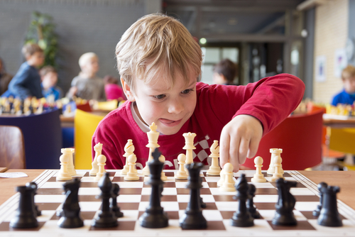

Slide 9
Этапы обучения
1. Знакомство с шахматной доской
Знакомство с понятиями: шахматная доска, белые и черные поля,
горизонталь, вертикаль, диагональ, центр)
2. Знакомство с фигурами
3. Начальное положение. Расстановка фигур перед партией
4. Последовательное знакомство с правилами передвижения
фигур (взятие, уход из-под боя, нападение и защита)
Решение шахматных задач
5. Цель шахматной партии - мат. Сложные правила (шах, пат, ничья,
рокировка)
6. Игра всеми фигурами из начального положения
7. Включение игры в совместную деятельность детей со взрослыми и свободную деятельность детей
8. Организация турниров по шахматам между детьми

Slide 10
Дидактические и развивающие шахматные задания
это четко структурированные задачи по занимательной логике и математике с использованием шахматных фигур и шахматной доски, предназначенных для развития способности действовать "в уме развития способности

Slide 11
Два вида шахматных заданий:
1 - задания на закрепление усвоения терминов и правил шахматной игры (ходы фигур, достижение мата)
2 - задания по тренингу способности действовать "в уме" и пять их видов (ознакомительные, пошаговые, лабиринтные, полилабиринтные и динамические)
Например, игры на уничтожение, запирание, многоходовое взятие), игры лабиринтного типа ("многократный" ход), кто быстрее дойдетдо контрольного поля и др.
«Поставь ладью, чтобы все
фигуры были под ударом»

Slide 12
Эффективность образовательной деятельности
Различные формы совместной образовательной деятельности
Демонстрационное пособия «Магнитные шахматы»
3. Спектр разнообразных приемов и методов:
- Рассматривание схем ходов,
- Первоначальное обучение с использованием фрагментов
шахматной доски
- Шахматно-математические логические головоломки
- Шуточные задачи
- Какуро
- Судоку
- Чистоговорки, скороговороки, речевые игры о шахматах
- Литературные викторины
- Кроссвордов
- Литературно-шахматные затеи
- Шахматные загадок-обманки,
- Электронных презентаций
Это фундамент интеллектуального развития детей

Slide 13
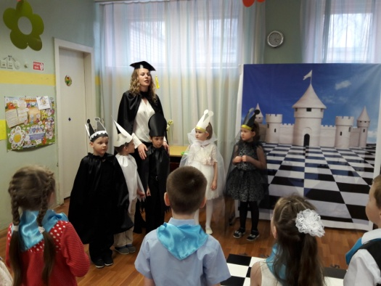
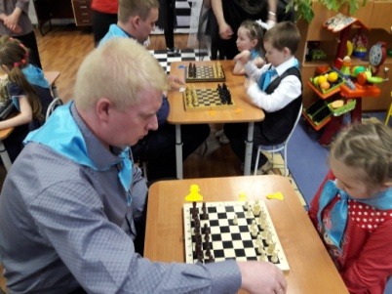
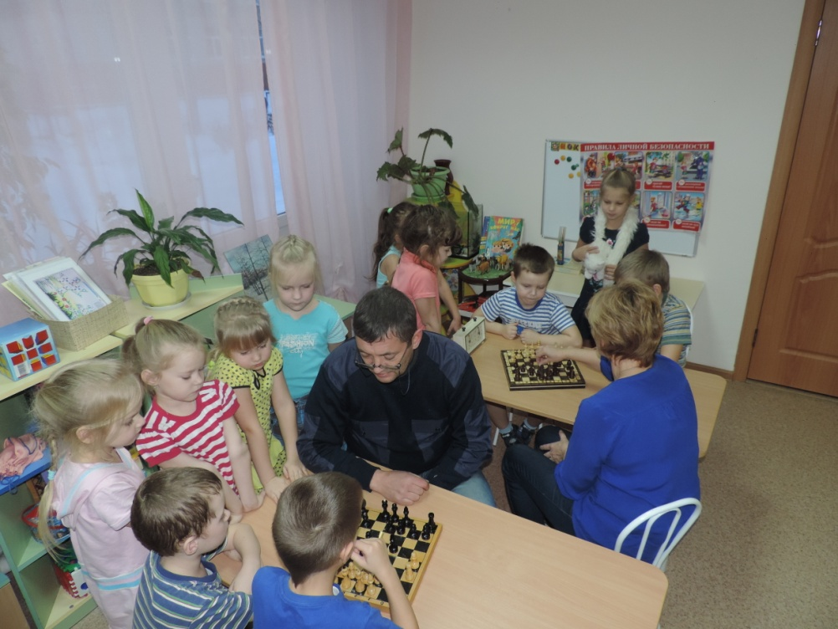

Slide 14
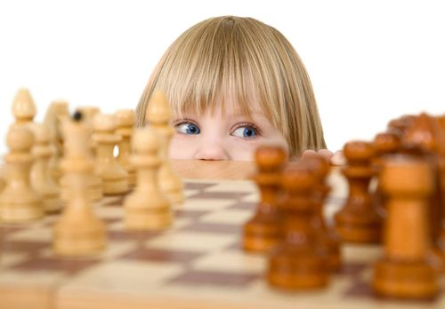
Спасибо за внимание!

